Slide 1
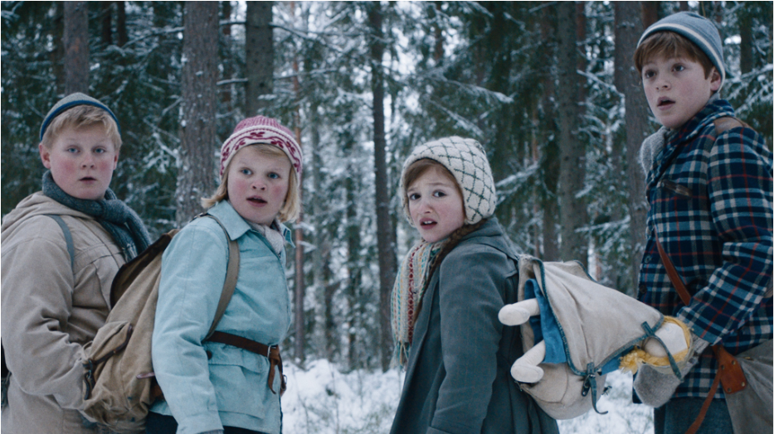
Preko meje, 6. in 7. razred
Kulturni dan na PS

Slide 2
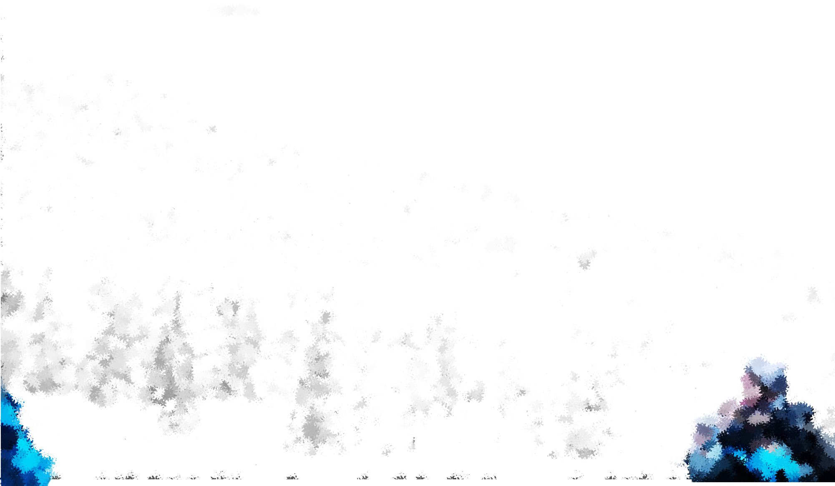
Delavnica pred ogledom filma 9.00-10.15
Malica 10.15-10.30
Prihod pred Kinodvor 10.50
Ogled 11.00-12.35 (96 min)
Kosilo 12.50 (7. razred); 6. razred kosilo ob 13h
Izbirni predmeti za 7. razred SO

Slide 3
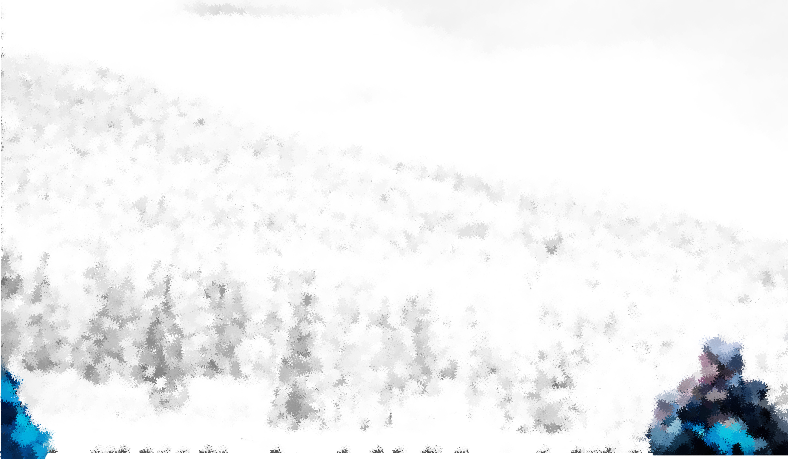
PREKO MEJE
Napovednik filma:
https://www.youtube.com/watch?v=kB-kvin1X54

Slide 4
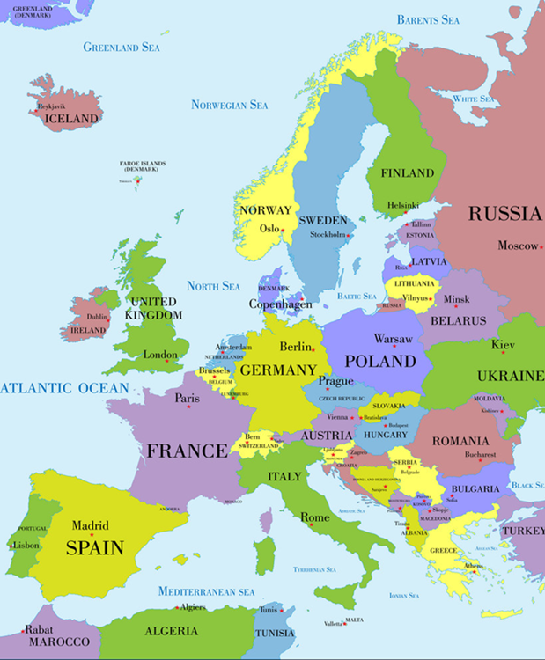
2. Ugibanje o vsebini filma
Kje in kdaj se film dogaja (jezik)?
Norveška med 2. svetovno vojno.

Slide 5
Kdo so glavni junaki filma?
Otroci.
Kaj so po vašem mnenju glavne teme filma?
Glavne teme: Bežanje, pomoč drugim, odporniško gibanje med drugo svetovno vojno, nacionalsocializem, manjkajoči starši, bratje in sestre, kaj je “prav”, zaupanje, oproščanje, opravičenje.

Slide 6
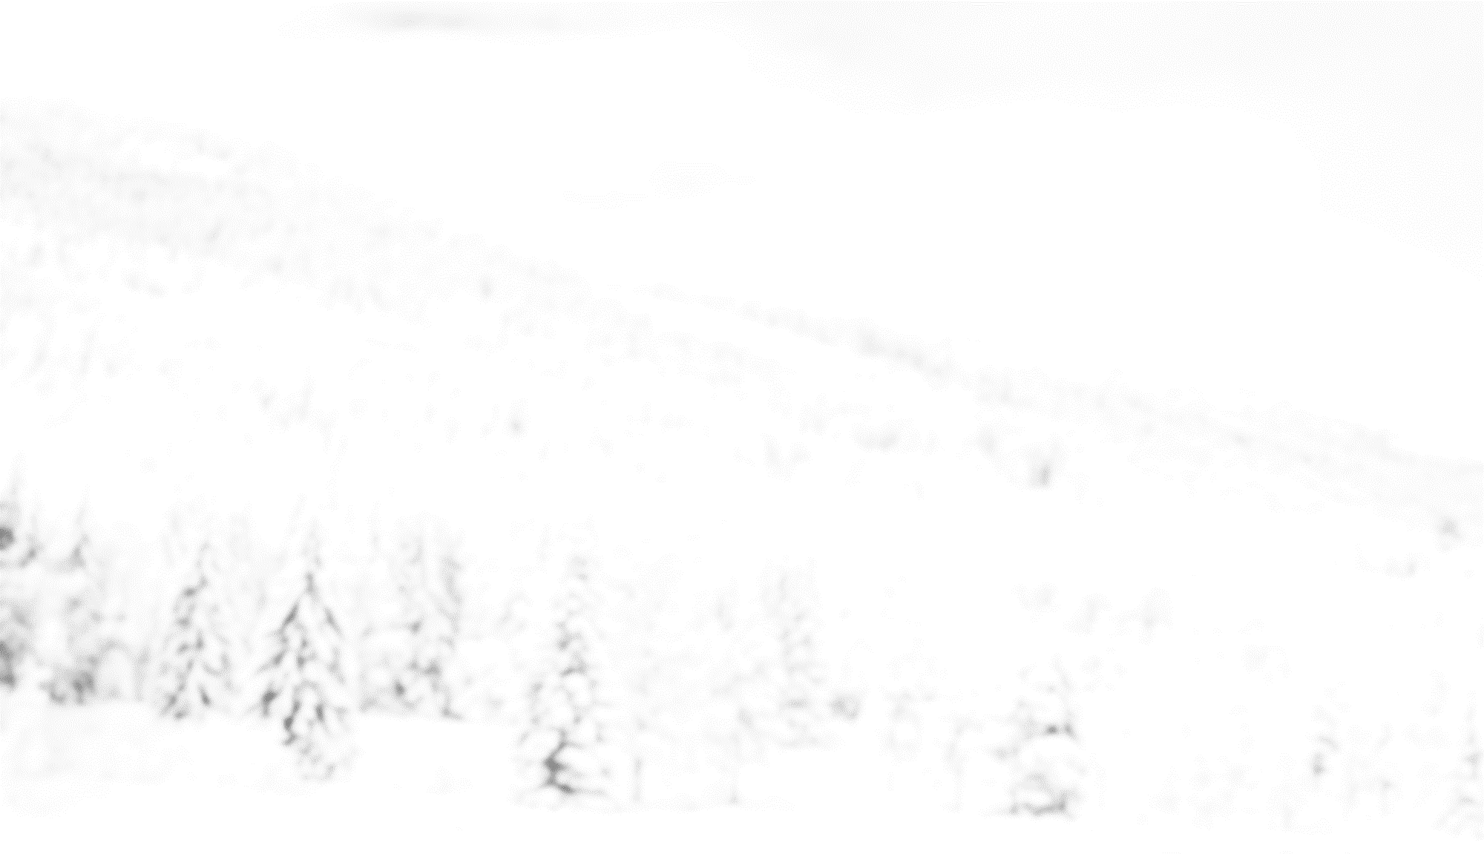
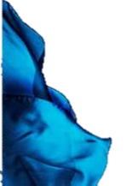
3. Zgodovinsko ozadje- Druga svetovna vojna in judje na Norveškem
Druga svetovna vojna se je odvijala med1939 in 1945. Začela se je s Hitlerjevim napadom na Poljsko. Nekatere države (npr. Švedska in Švica) so razglasile nevtralnost, saj so upale, da se bodo s tem izognile napadu Nemčije. To je storila tudi Norveška, vendar jo je Nemčija leta 1940 vseeno napadla.
Za Hitlerja so bili Nemci pripadniki večvredne arijske rase. Verjel je, da so judje, Slovani (v to skupino spadamo tudi Slovenci), Romi, pa tudi temnopolti, ljudje mešanih korenin, invalidi, homoseksualci, ljudje s psihičnimi težavami, manjvredni in se jih je potrebno znebiti. Nemški nacistični režim naj bi bil odgovoren za približno 17 milijonov smrti.
V času okrog 2. svetovne vojne je na Norveškem živelo približno 2000 judov. Ko so državo zasedli nacisti, so jih začeli neusmiljeno preganjati. Zasegli so jim premoženje, jim odvzeli potne liste, mnoge so ubili ali jih odpeljali v taborišča. Edina rešitev je bil beg preko meje, na nevtralno Švedsko, in to je uspelo približno 900 norveškim judom. Pri tem so jim pogosto pomagali člani norveškega odporniškega gibanja, ki so se borili proti nacizmu.

Slide 7
4. Delo po skupinah:
Kakšna, menite, je zgodba in zakaj se film imenuje Preko meje? Na čem je poudarek? Kako se film zaključi?
Po skupinah sestavite zgodbo. Nato svojo zgodbo predstavite.

Slide 8
Vsebina
THE CROSSING je zgodba o 10-letni Gerdi in njenem malo starejšem bratu Ottu, ki se odvija med drugo svetovno vojno. Njuni starši na skrivaj sodelujejo v norveškem odporniškem gibanju. Tik pred božičem leta 1942 starše aretirajo, tako da otroka ostaneta sama. Še isti dan pa najdeta doma v kleti Sarah in Daniela, ki se morata skrivati, ker sta Juda. V klet sta ju skrila Ottova in Gerdina starša. Hitro spoznata, da morata dokončati, kar sta začela starša in da morata Danielu in Sarah pomagati pobegniti iz nacistične Norveške v nevtralno Švedsko, kjer ju čaka njun oče. THE CROSSING je film o zaupanju, zvestobi in velikem pogumu najmlajših otrok.
Film je prejel Evropsko nagrado mladega občinstva za najboljši film 2021.
Film je posnet po resničnih dogodkih.

Slide 9
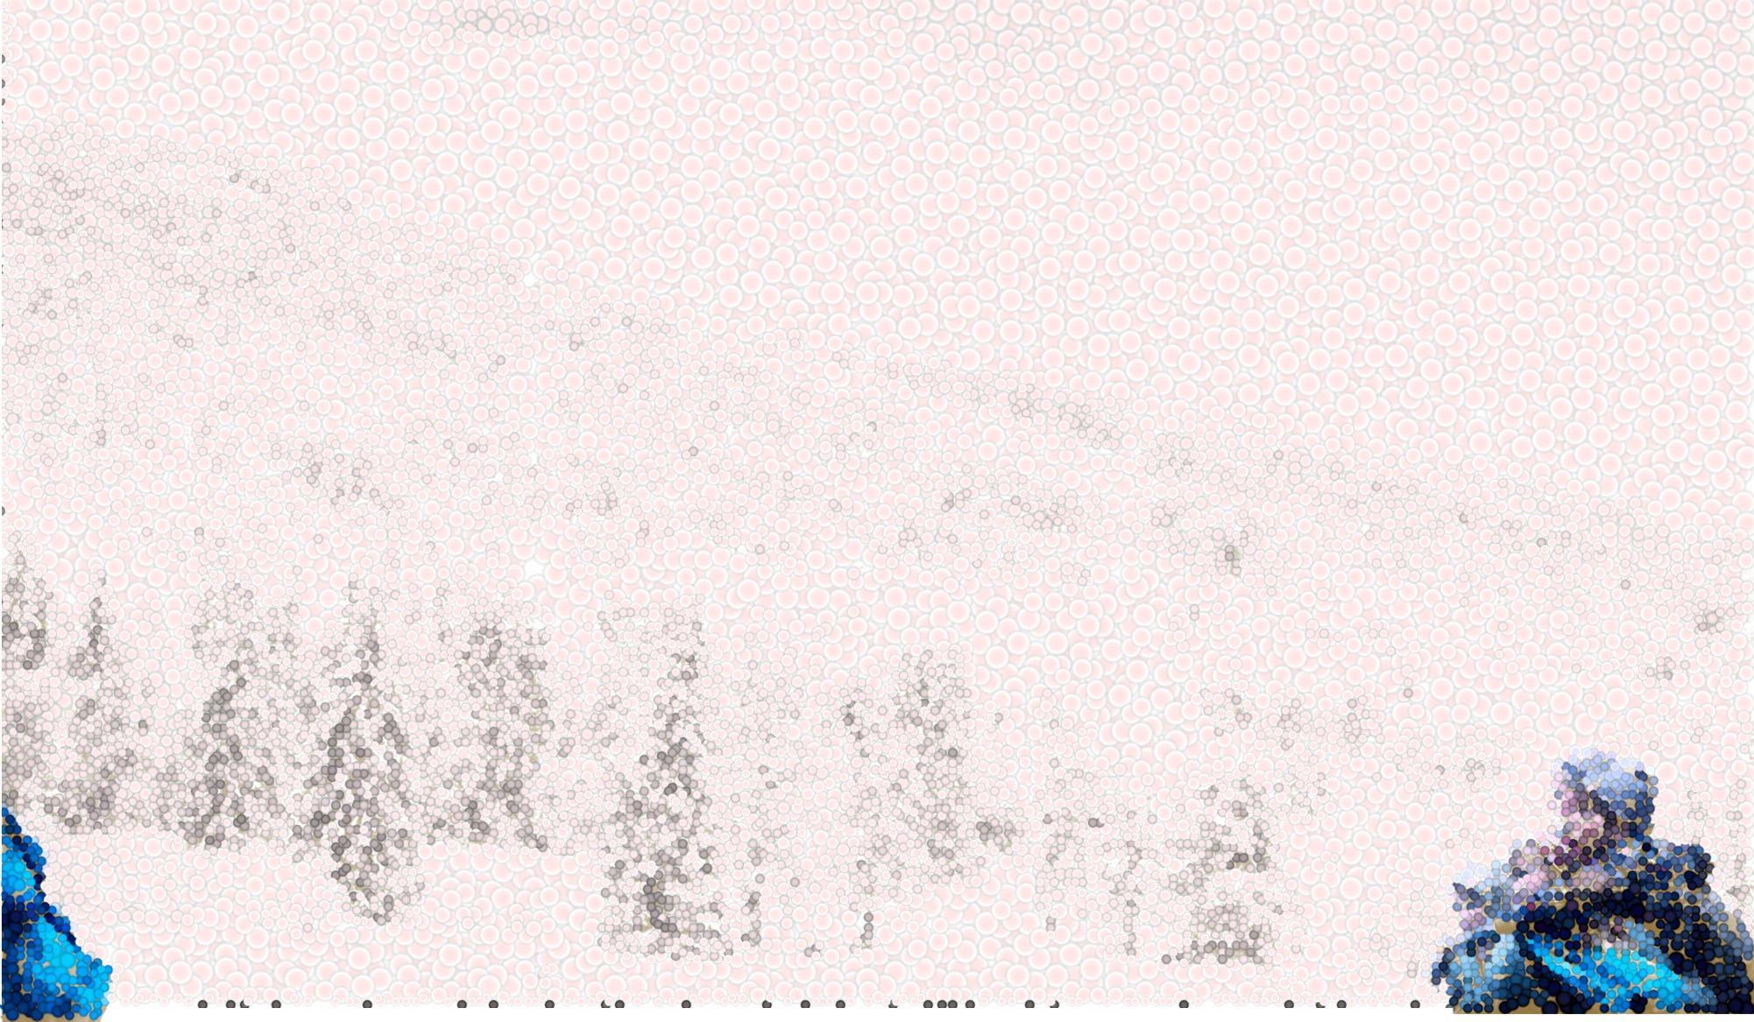
B. Potek dejavnosti po ogledu filma (na uri OS)
Splošni vtisi:
Vam je bil film všeč? Zakaj (ne)?
2. Skupinski pogovor:
a. Film se odvija na Norveškem med 2. svetovno vojno, leta 1942.
Ali se vam zdi, da bi se podobna zgodba (vojna, ljudje na begu, pomoč v stiski, zapuščeni otroci) lahko odvijala tudi nekje drugje v nekem drugem času?
Ukrajina

Slide 10
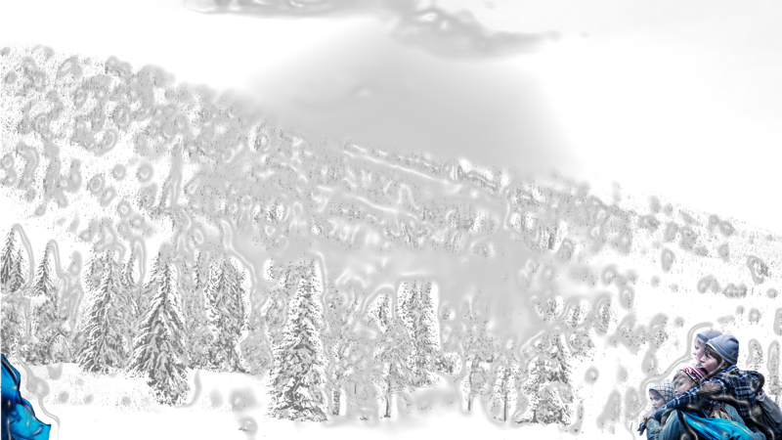
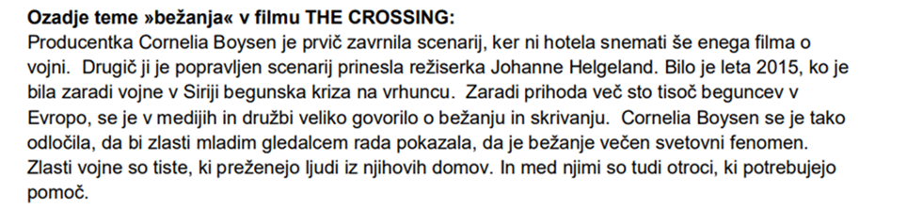
b. Zakaj se je, po tvojem mnenju, režiserka odločila, da posname film o vojni tematiki z otroki v glavnih vlogah?

Slide 11
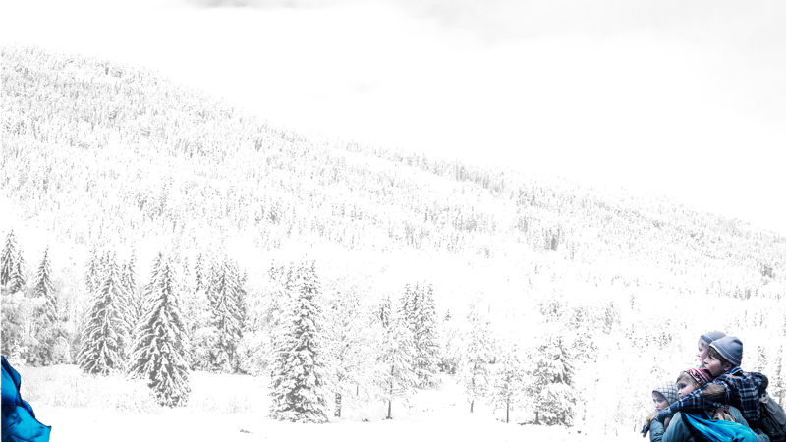

c. Preverimo
Proti čemu se borijo člani gibanja, katerega člana sta starša Gerde in Otta, njuna teta in bratranec?
Komu družina pomaga in kako jim pomagajo?
Kaj si o nacizmu na začetku filma misli Otto?
Kam ga vabi oče njegovega prijatelja?

Slide 12
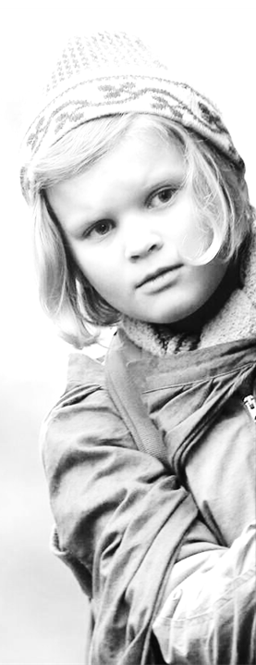
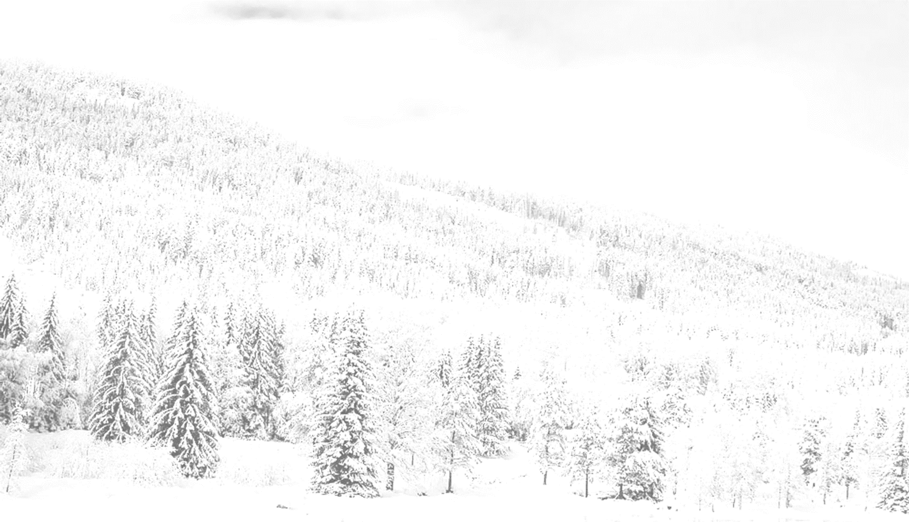
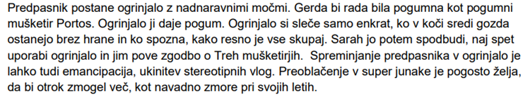
d. Pomen Gerdinega ogrinjala
Kaj predstavlja oz. zakaj ga Gerda nosi?
Zakaj ga v nekem trenutku sleče?

Slide 13

e. Zanimiva dejstva:
Glavni liki so bili izbrani med približno 100 otroki.
Pred snemanjem niso imeli nikakršnih izkušenj z igranjem.
Film so posneli na Norveškem, v 30 dneh, v glavnem v okolici glavnega mesta, Osla, samo ob naravni svetlobi.

Slide 14
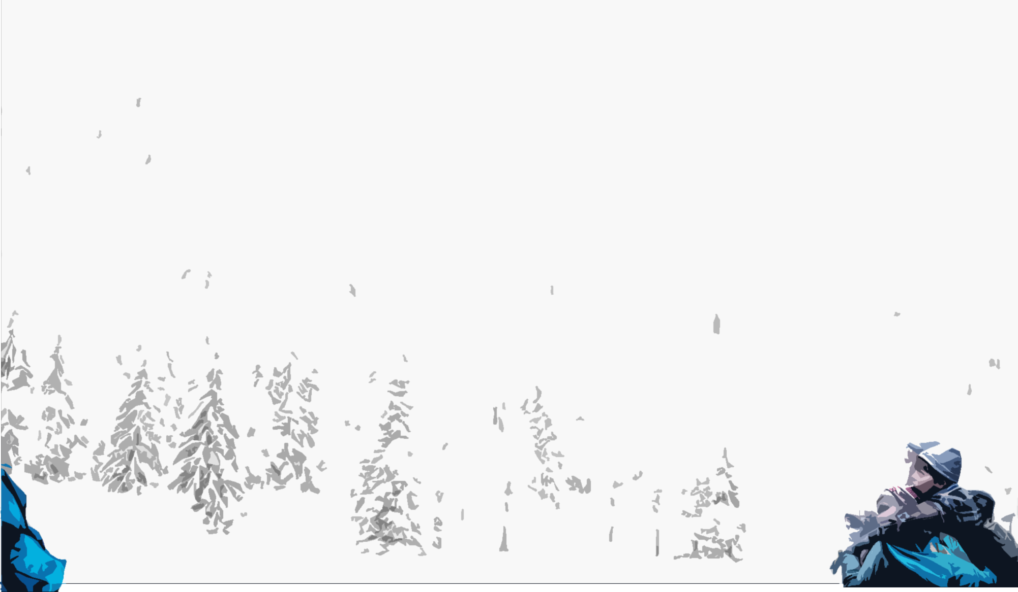
3. Teme za delo po skupinah
c) OTTOVI DVOMI
Zakaj Otto tak težko vidi, kaj je „prav“ in kaj „narobe“?
Zakaj na začetku noče pomagati?
Zakaj Gerda tako zelo dobro ve, kaj je treba narediti?
Kako človek spremeni svoje mnenje? Kako začnemo pomagati drugim?
d) SKRIVANJE
V kaj se v filmu spremeni otroška igra?
Se spomniš prizorov, ko so se otroci skrivali?
Kaj vse se še skriva in prikriva v filmu? Zakaj?
a) GLAVNI JUNAKI
Kako bi opisali Sarah, Daniela, Gerdo in Otta?
So si otroci med sabo različni? Kaj imajo skupnega?
Gerda vidi v njih štiri mušketirje. Kdo so mušketirji? Za kaj se borijo?
b) POMEN OSTALIH LIKOV V FILMU
Kakšne ljudi srečajo Daniel, Sarah, Gerda in Otto na begu?
Kako vedo, komu lahko zaupajo?

